Slide 1



import univasf.cecomp;
begin
COMPILADORES [versão 2019.2]
(c) 2020 Professor Marcus Ramos. Todos os direitos reservados.
C:\Compilador\Membros>dir
<DIR> Edjair Aguiar
<DIR> Mateus Amorim

Slide 2

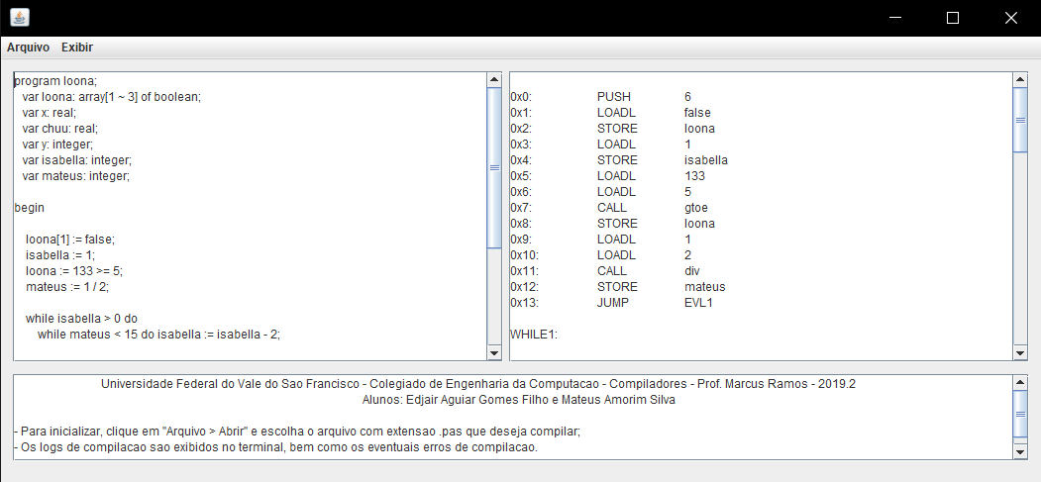
VISÃO GERAL

Slide 3
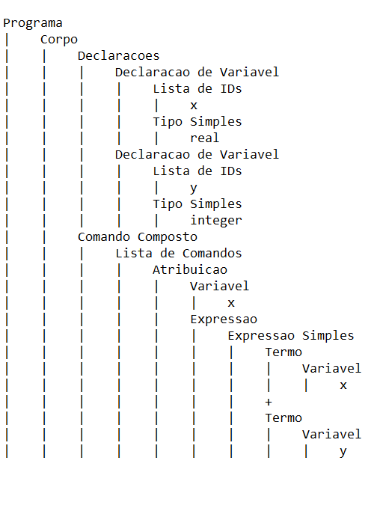

IMPRESSÃO DA ÁRVORE

Slide 4




> DECLARAÇÃO DE MATRIZES
Alteração no Token;
> LABELS
Estruturas Iterativa e Condicional
> BIBLIOTECA DE ERROS
Erros são chamados através de código de erro

Slide 5
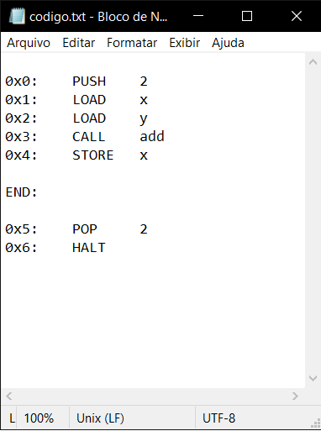


> CÓDIGO GERADO
40
30
20
10
0
Item 1
Item 2
Item 3
Item 4
Item 5

Slide 6
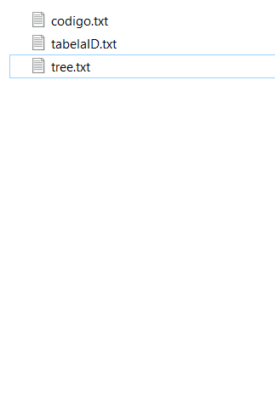
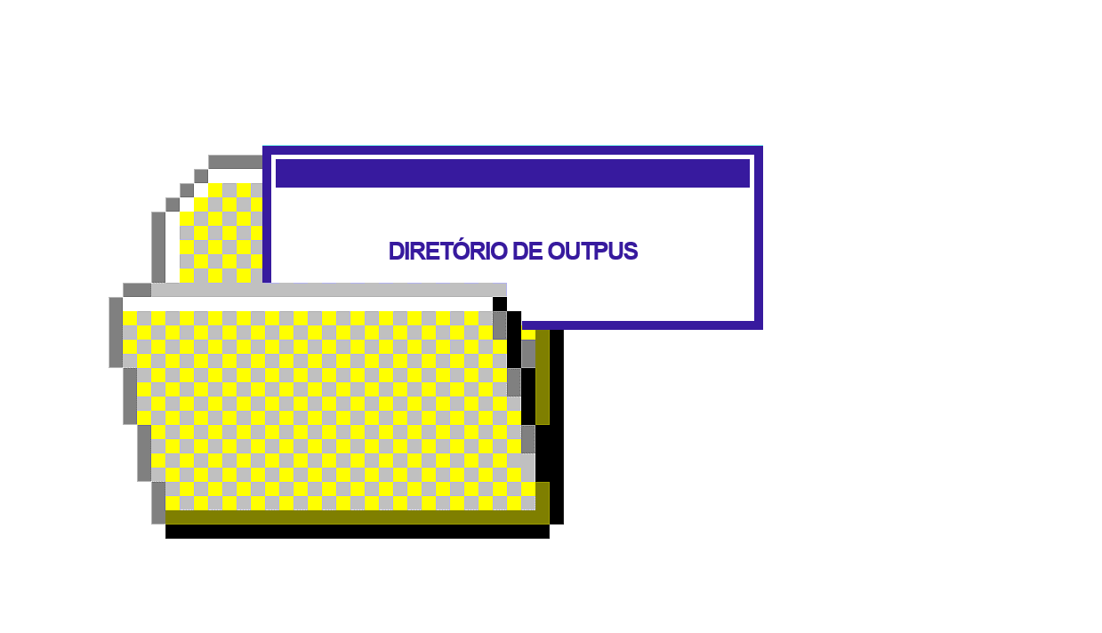

Slide 7

#AAAAAAAAAAAAAAAAAAAAAAAAAAAAAAAAA
PRINCIPAIS
DIFICULDADES
#AAAAAAAAAAAAAAAAaaaaaaa
#aaaaaaaaAAAaAaAaAaAa
#aAaAaAaAaAaAaAaaaaaa
#aaaAAAaaaAAAaaaAAAaa
O QUE CONSEGUIMOS PRODUZIR?
#SURTO

Slide 8

> SOBRE O MINIPASCAL
MUDANÇAS REALIZADAS
NA LINGUAGEM (LL1)

Slide 9
> DESENVOLVIMENTO DA DOCUMENTAÇÃO >cd Progresso do Trabalho > INTERFACE GRÁFICA
40
30
20
10
0

Slide 10

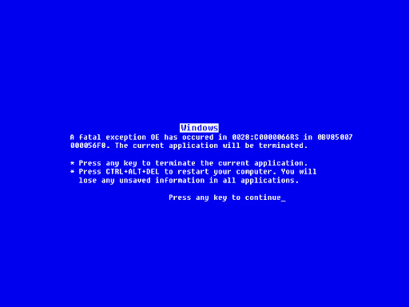
> TEMPLATE TAM

Slide 11



O B R I G A D O !
end.

